Slide 1
The Canadian Evaluation Society Case
Gail Vallance Barrington
AEA Conference 2018

Slide 2
Professional designation program (PDP) evolution
2010 Launch
2009 Board vote
2015 Evaluation
2018 Competencies refresh
2006
Study consortium
1994 Standards adopted
2008 Competencies adopted
2002
Core Body of Knowledge project
1980 CES founded
1995 Ethical guidelines created
2005
Member survey: majority in favour
Notes:
Sources:
Arnold’s article 2015 https://evaluationcanada.ca/system/files/cjpe-entries/29-3-001.pdf
Project history
La Société canadienne d’évaluation compte environ 1 800 membres individuels et n’a pas de membre corporatif. Elle comporte 11 sections régionales qui sont chargées des activités en présentiel.
Elle a été fondée en1980.
La ligne de temps présentée ici ne reflète qu’un petit nombre des jalons reliés à la professionnalisation dans la vie de la SCÉ.
Depuis sa fondation, 38 congrès annuels ont appuyé les efforts de la SCÉ dans le perfectionnement et dans la recherche portant sur l’évaluation.
31 volumes annuels ou quelques 75 numéros de la Revue canadienne d’évaluation de programme ont permis à des évaluateurs canadiens et étrangers de partager leurs recherches et leurs observations. La RCEP est un vecteur fondamental de professionnalisation passant par l’échange de haut niveau.
Il y a deux décennies, la SCÉ a répondu à un besoin de formation de base en évaluation; la Série des compétences essentielles, un séminaire de 4 jours est né. Depuis, d’autres ateliers certifiés par la SCÉ ont été créés, par exemple, sur les modèles logiques et sur l’enquête-sondage.
Le site Web de la SCÉ est actif depuis quelques 16 ans dans la diffusion d’information sur l’évaluation, sur les événements du monde de l’évaluation et sur les tendances domestiques et internationales.
En 1994, la SCÉ a adopté les normes du Joint Committee Standards on Education Evaluation comme standard de pratique de l’évaluation au Canada.
Vers 1995, la SCÉ a adopté ses normes en matière éthique.
Au début des années 2000, divers enjeux de qualité d’évaluations et d’envahissement du territoire de l’évaluation par des professions connexes mais mal préparées au travail de l’évaluateur ont amené la SCÉ à se questionner sur les mécanismes d’accréditation qui seraient appropriés. Un sondage des membres a démontré un appétit pour une reconnaissance professionnelle officielle et pour un mécanisme d’établissement de la compétence.
La SCÉ a développé un schème de 49 compétences en 2008 – base essentielle pour mesurer le professionnalisme et pour contribuer à sa croissance.
En 2010, la SCÉ a lancé son programme d’accréditation professionnelle. Aujourd’hui, 344 évaluateurs sont reconnus comme « Évaluateurs accrédités ».
La SCÉ a voulu clarifier son territoire professionnel en 2014 et a adopté une définition de l’évaluation qui lui permet de se distinguer plus clairement des autres professions connexes: « L'évaluation est l'appréciation systématique de la conception, de la mise en oeuvre ou des résultats d'une initiative pour des fins d'apprentissage ou de prise de décision. »
Le programme d’accréditation a été évalué en 2015 et nombre d’actions d’ajustement ont été planifiées depuis.
Au cours des 18 derniers mois, la SCÉ a mis au point un institut de formation en ligne qui sera lancé en mai. Au départ, l’institut comptera quelque cinq cours originaux et d’autres s’ajouteront régulièrement.
Depuis 2010, la SCÉ utilise ses différents moyens d’action (congrès, formations, ateliers, etc.) en appui au programme d’accréditation et, en particulier, aux exigences de maintien de la compétence qui en font partie.
Finalement, la SCÉ a été efficace dans son travail avec les membres, avec la communauté canadienne d’évaluation et avec les autres sociétés nationales et régionales, mais ses relations avec les universités, les gouvernements et les employeurs pourraient être plus productives.

Slide 3
Credentialed Evaluator Designation
Voluntary credential
Voluntary, i.e., non-CEs may be competent
Credential: not a certificate, licence or accreditation
Objective
Ethical, high quality and competent evaluation in Canada
Attestation
“The holder of the CE designation has provided convincing evidence of the education and experience required by the CES to be a competent evaluator”

Slide 4
CES Competencies for Canadian Evaluation Practice Competency—5 Domains
Reflective practice
Technical practice
Situational practice
Management practice
Interpersonal practice

Slide 5
Operations
All bilingual French-English
Requirements
Graduate degree or post-graduate diploma in evaluation
2 years of full-time equivalent experience in evaluation in past 10 years
Competence in at least 70% of competencies in each domain – self-assessed
Applications
Initial fee
Online system for uploading documents and self-assessment
Reviewed by 2 members of the 25-member Credentialing Board
Process for disagreements and appeals, multiple tries allowed over three years
Maintenance
Annual fee
Maintain CES membership
40 hours of professional development every three years
On-line recording honor system
Notes:
Rejection rate 2015-2018 was about 6%; but truly unknown as many come back, and some were qualified but did a poor application
85% IRR

Slide 6
Uptake
Uptake in numbers of CEs has been steady
Began with a “Grandparent” (long-time CES member) period to push momentum
Currently (Sept 2018): 411 ever-Credentialed Evaluators (CEs): 23% of membership
Including:
347 active CEs
10 international
47% private sector, 32% public sector (2017)
70% female (= CES)
120 underway – paid, started, or under review
2016 Member survey:
25% of members intend to apply in the future
48% in 1-2 years
If all intenders succeed: project 50-55% of membership

Slide 7
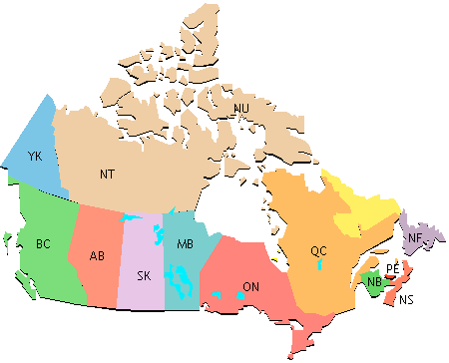
YUKON
1 CE
15 members
ONTARIO
84 CEs
409 members
NEWFOUNDLAND and LABRADOR
6 CEs
13 members
NATIONAL CAPITAL
120 CEs
440 members
MANITOBA
18 CEs
55 members
BRITISH COLUMBIA
52 CEs
197 members
PRINCE EDWARD ISLAND
5 CEs
19 members
QUEBEC
24 CEs
130 members
ALBERTA and NT
52 CEs
267 members
NOVA SCOTIA
22 CEs
45 members
SASKATCHEWAN
8 CEs
61 members
NEW BRUNSWICK
4 CEs
15 members
International and library members excluded from member data
10 INTERNATIONAL CE’s

Slide 8
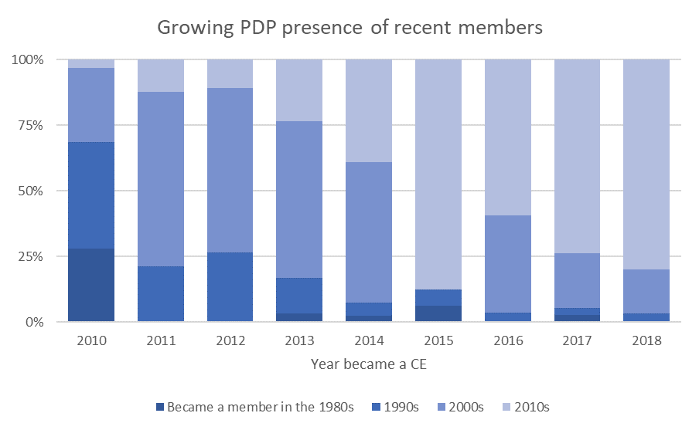
Mainstreaming May be in Progress
Growing focus on CE by newer members
Support/demand by more employers (RFPs, job requirements)
Competitive advantage of the CE: desirable/necessary for career advancement
Notes:
CUEEE CE Data Analysis, 2017, Table 20, recoded and missing data removed from denominator

Slide 9
CE May Be Solidifying Professional Identity
CEs are more likely than non CEs to:
Identify as evaluators
See evaluation as a profession
Competencies used in postsecondary curricula
Consortium of Universities for Evaluation Education (CUEE) established in 2008 to “build capacity and expand opportunities for graduate-level education and training across Canada”
CES is investing in advanced professional development
E-Institute, webinars, annual Conference: all aligned with Competencies

Slide 10
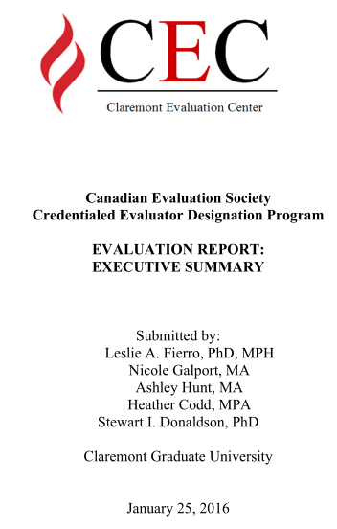
CE Program Remaining Current
External evaluation (Claremont) of the PDP conducted in 2015 focussed on (mainly successful) implementation
3-year Action Plan developed based on recommendations
Improved communications, updated systems
The Competency Review Working Group revisited the CES Competencies for Canadian Evaluation Practice
Implementation policies under review
Next evaluation (2020) should focus on outcomes:
Do we now have attributably more ethical, high quality and competent evaluation in Canada?

Slide 11
CE Competencies Review Process
Goal to
Ensure relevance
Remove overlaps/duplication
Fill in gaps
Ensure advancing skill sets for evaluators
Adapt to changing environments in evaluation
December 2016-October 2018
Changes just approved by CES Board

Slide 12
Topics for Particular Consideration
Cultural competencies generally & in relation to the CES commitment to the recommendations of the Truth and Reconciliation Commission
Clarity on evaluation ethics
Redundancies across competency statements
PDP Evaluation findings
International developments in evaluator competencies (e.g., AEA, Europe, UN, SDGs)
Queries from CE applicants, new CEs; suggestions from CB & CES Board members
Late additions: evaluation knowledge, natural systems

Slide 13
Key Competency Changes—Summary
Competency Domain | Number of Competencies
 | Original | Revised | Change
Reflective Practice | 7 | 8 | +1
Technical Practice | 16 | 10 | - 6
Situational Practice | 9 | 7 | - 2
Management Practice | 7 | 6 | - 1
Interpersonal Practice | 10 | 5 | - 5
All Domains | 49 | 36 | - 13
26.5% fewer
Competencies (13/49*100)
45% fewer
Words (1782/3908
*100)

Slide 14
Emerging Challenges
Supporting CE maintenance through professional learning
Encouraging compliance with the 40-hour requirement
Ensuring adequate advanced PD offerings
Some unexpected effects/correlates:
Applications from people well outside the field
 Instituting self-assessment prior to fee payment
Demand for Prior Learning Recognition (PLAR)
Context of acknowledging privilege in access to higher education
Accepting international applicants with graduate degrees from top 500 universities worldwide
Developing an inclusive, portfolio-based approach for practicing Canadian evaluators w/out graduate degrees
Potentially counterproductive in small markets
Intended to be cost neutral to CES—so far, so good because of incoming application fees
Projecting saturation at 50-55% of members: will have to re-examine costs

Slide 15
Conclusion
Our view at this point:
CES’s PDP is having a major influence on the field in Canada:
Individual evaluators
Employers
Evaluation systems
We see enhanced professionalism, reputation & credibility.

Slide 16
Final Thoughts
Questions?
Comments?
gbarrington@barringtonresearchgrp.com

